Slide 2
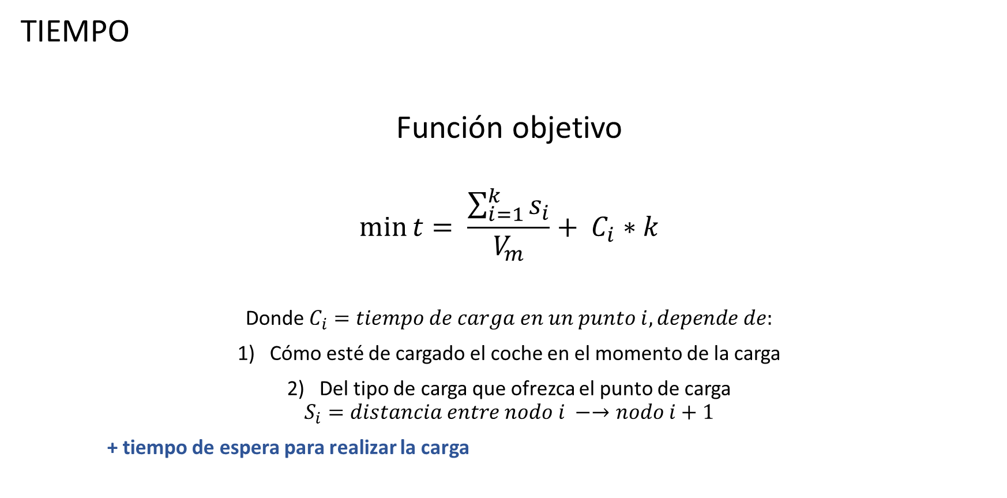
OPTIMIZAR, ¿QUÉ?
TIEMPO
Función objetivo
$$\min{t= \frac{\sum_{i=1}^{k}{s_{i}}}{V_{m}}+ C_{i}∗k}$$
Donde $C_{i}=tiempo de carga en un punto i, depende de:$
Cómo esté de cargado el coche en el momento de la carga
Del tipo de carga que ofrezca el punto de carga
$$S_{i}=distancia entre nodo i −→nodo i+1$$
+ tiempo de espera para realizar la carga

Slide 3
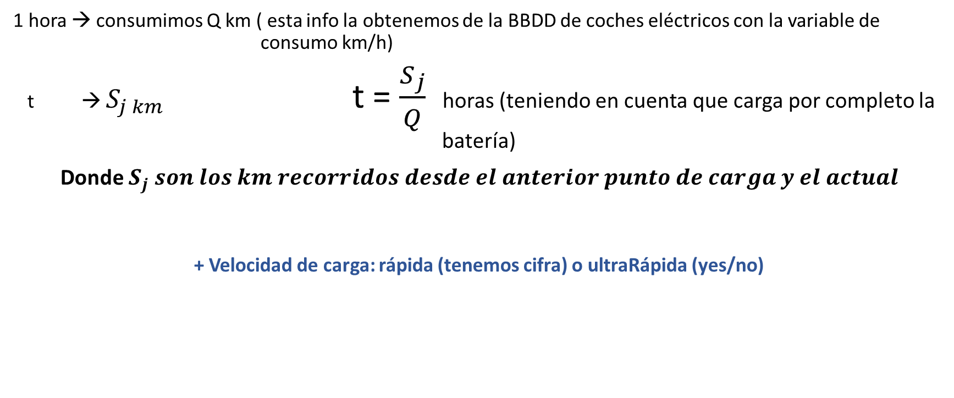
¿ Cómo calculamos $C_{i}$ ?
1 hora → consumimos Q km ( esta info la obtenemos de la BBDD de coches eléctricos con la variable de consumo km/h)
t → $S_{j km}$ t = $\frac{S_{j}}{Q}$ horas (teniendo en cuenta que carga por completo la batería)
Donde $S_{j} son los km recorridos desde el anterior punto de carga y el actual$
+ Velocidad de carga: rápida (tenemos cifra) o ultraRápida (yes/no)

Slide 4
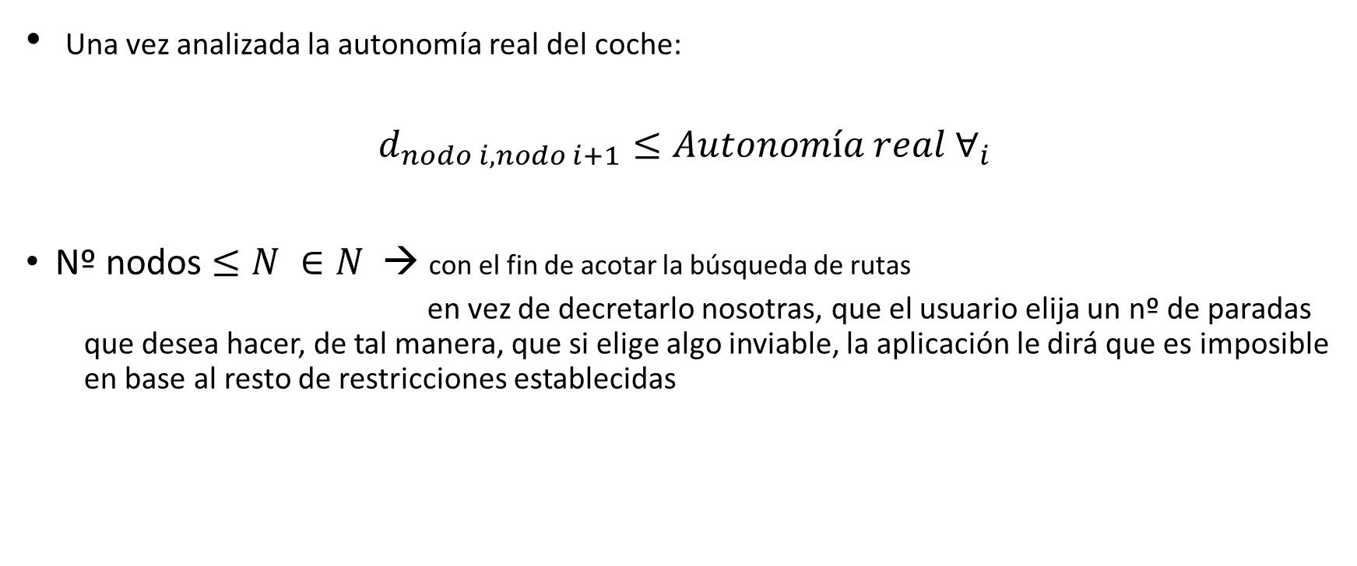
RESTRICCIONES OBLIGATORIAS
Una vez analizada la autonomía real del coche:
$$d_{nodo i, nodo i+1}≤Autonomía real ∀_{i}$$
Nº nodos $≤N ∈N$ → con el fin de acotar la búsqueda de rutas
en vez de decretarlo nosotras, que el usuario elija un nº de paradas que desea hacer, de tal manera, que si elige algo inviable, la aplicación le dirá que es imposible en base al resto de restricciones establecidas

Slide 5
DATOS USUARIO
A partir de la info que nos proporcione el usuario, calcular la autonomía real del coche. Dependerá de:
El tipo de coche
Velocidad media
Carga del coche
¿Clima?
¿Algo más…?
¿Cómo lo ponderamos?

